Slide 1
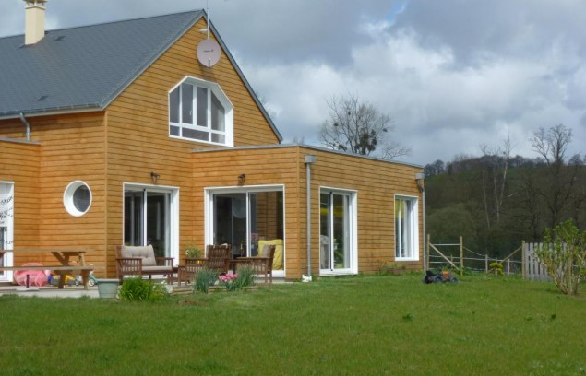
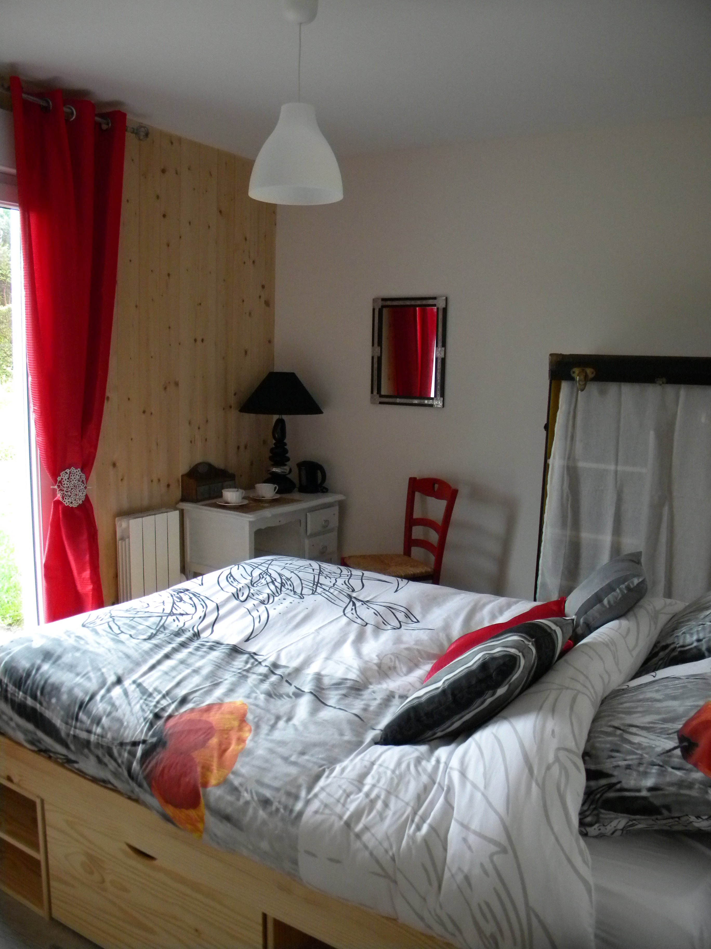
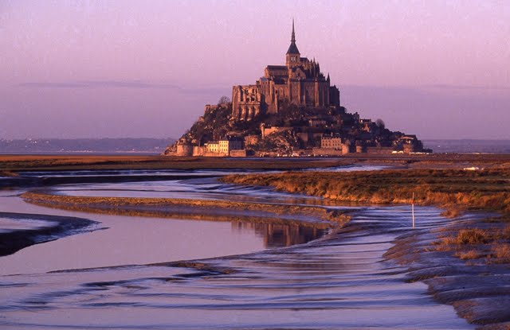
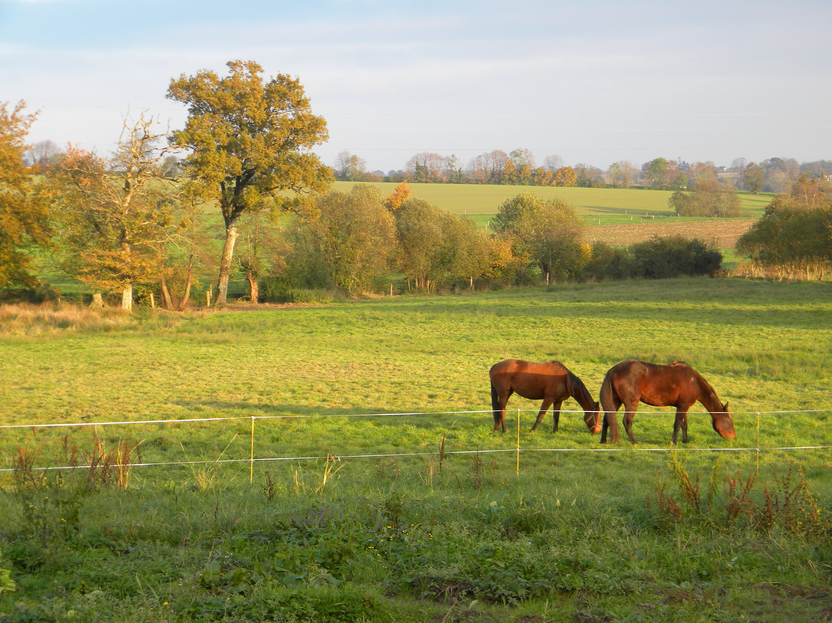
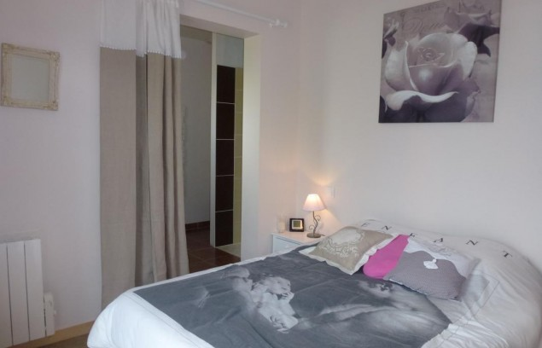
2 Chambres d'hôtes à PONTS Latitude (N) : 48°43'27'' Longitude (O) : 1°20'32'' lapaturerie@orange.fr 02.33.58.09.25 P 06.70.37.40.38
Gwenhaele et Raphael
Bienvenue bébé
Accueil chevaux

